Slide 1

Змінні зорі

Slide 2


Змінні зорі – зорі, у яких спостерігається зміна блиску. Взагалі блиск будь-якої зірки тією чи іншою мірою змінюється із часом. Але змінними називають зорі, у яких зміна блиску була надійно зафіксована на досягнутому рівні техніки спостереження. Для належності зірки до змінних досить, щоб її блиск зазнав змін хоча б одного разу.

Slide 3
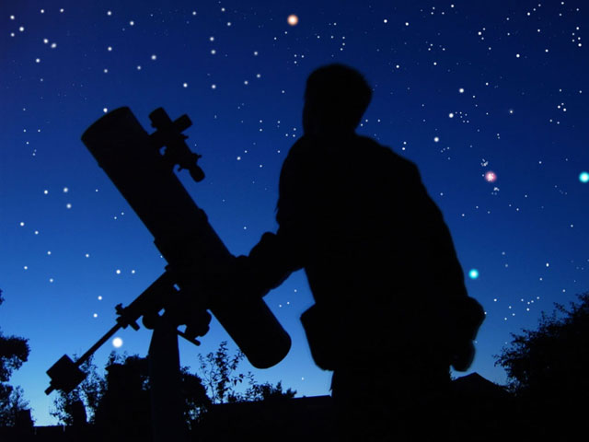
Класифікація змінних зір

Slide 4
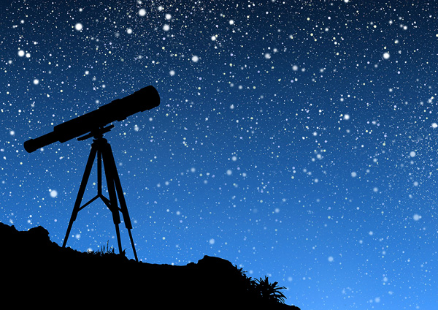
Відповідно до класифікації, запропонованої 1969 року, змінні зорі поділяються на три великих класи:
пульсуючі — характеризуються повільними і безперервними змінами блиску;
затемнені — являють собою систему з двох (іноді трьох або більше) зірок, що обертаються довкола одного центру мас.
еруптивні — зірки, що змінюють блиск нерегулярно (або лише одного разу);
Кожен клас у свою чергу поділяється на типи, в окремих випадках виділено підтипи.

Slide 5

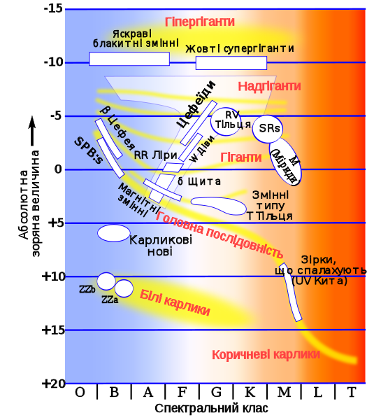
Розташування деяких типів змінних зір на діаграмі Герцшпрунга-Рассела

Slide 6

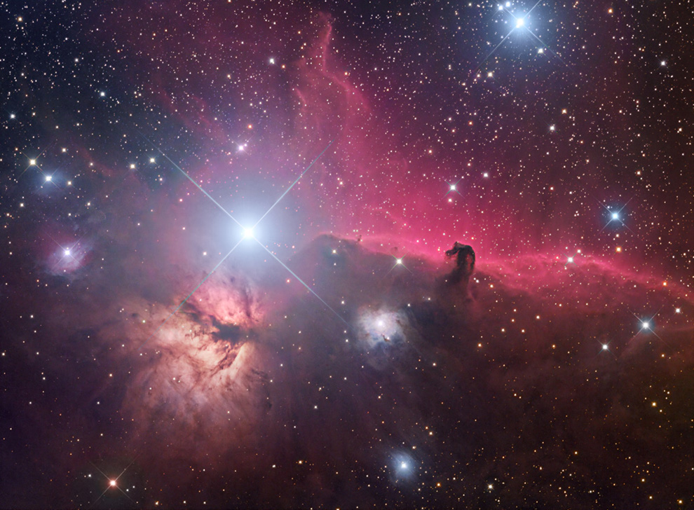
Пульсуючі змінні зорі
Ці зірки періодично розширюються і стискаються, а їх блиск синхронно посилюється і послаблюється. Серед пульсуючих змінних найбільш відомі цефеїди, названі так за прототипом - зіркою d Цефея. Зміна кольору, світності і швидкості руху поверхневого шару у класичної цефеїди відбувається з певним періодом.
Деякі пульсуючі змінні зорі дуже старі: їх вік сягає 15 млрд. років, а маси становлять від 0,6 до 2 мас Сонця.

Slide 7

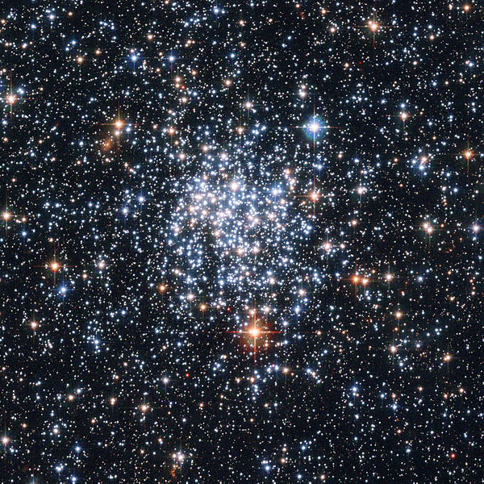
Пульсація цефеїди

Slide 8
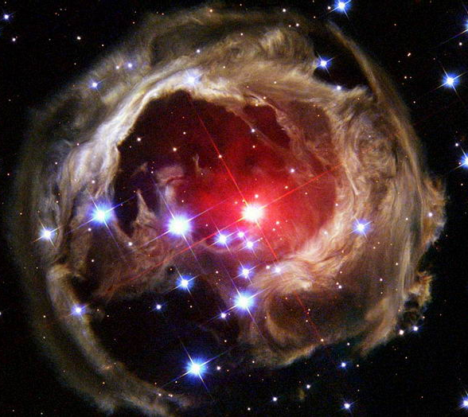
Затемнені змінні зорі
Багато змінних зірок входять в подвійні системи. До групи таких зірок відносяться змінні типу RS Гончих Псів - холодні старі зірки з активними хромосфери і плямистою поверхнею.
Найбільш цікаві в цій групі ті системи, в яких білий карлик, нейтронна зірка або чорна діра є сусідами з більш-менш нормальною зіркою. Такі системи можуть бути змінними в ультрафіолетовому або рентгенівському діапазонах.

Slide 9
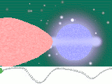
Змінні зірки типу β (бета) Ліри (EB) є одним з підтипів класу подвійних зірок. Загальний блиск двох зірок є змінним, оскільки вони обертаються навколо загального центру мас в близькій до променю нашого зору площині.
При цьому одна з зірок пари регулярно перекриває світло від іншої (частково або повністю), а період зміни блиску збігається з їх орбітальним періодом.

Slide 10
Наднові
Розрізняють два типи наднових.
Наднові I типу спостерігаються в зоряних системах, позбавлених молодих зірок (в еліптичних галактиках). Ймовірно, це вибухаючі білі карлики, на які в подвійних системах відбувається акреція речовини із сусідньої зірки до тих пір, поки маса карлика не перевищить межу Чандрасекара (1,44 маси Сонця.
Наднові II типу утворюються при вибуху молодих масивних зірок (15-30 мас Сонця). Наднові обох типів роблять у процесі вибуху хімічні елементи важчі за залізо і викидають їх у міжзоряний простір. Ці вибухи можуть стимулювати народження зірок наступного покоління. Можливо так народилася і Сонячна система.
).

Slide 11
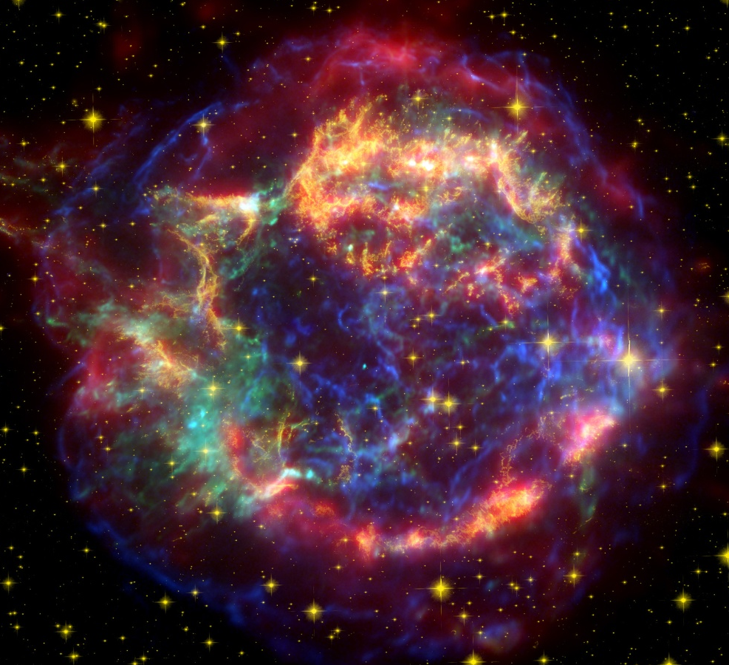
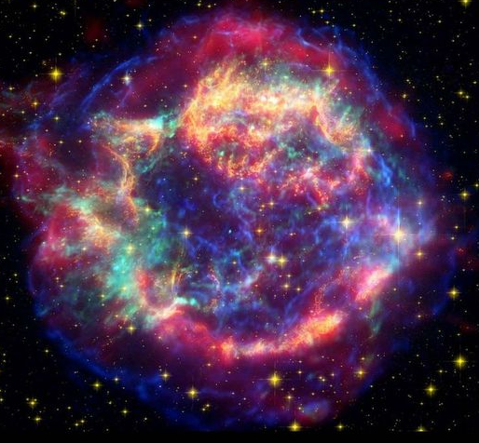
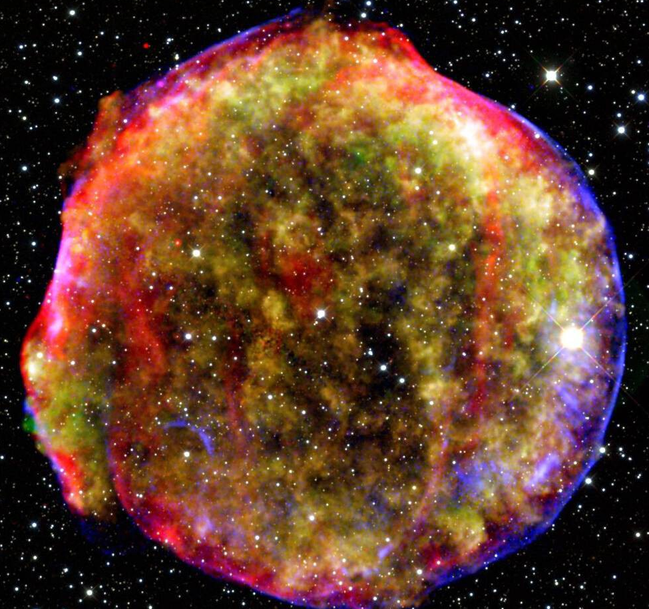
Найбільш вражаючими змінними зірками вважаються наднові, які у момент спалаху стають яскравішими за цілу галактику. У нашій Галактиці порівняно недавно спостерігалися спалахи наднових: спалах 1054 року, що породив Крабовидну Туманність; Супернова Тихо (1572 рік); Супернова Кеплера (1604 року).

Slide 12

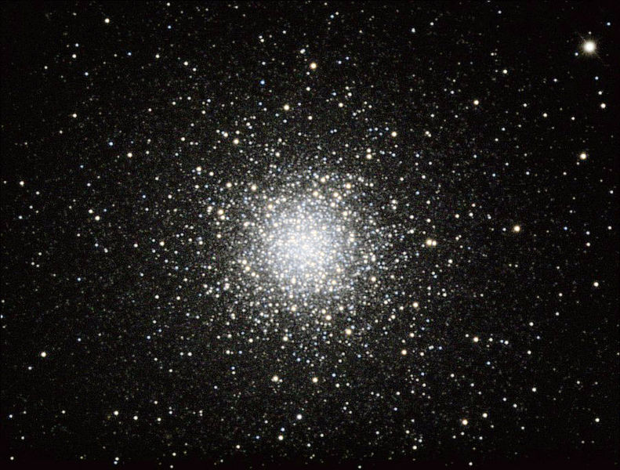
Мессьє 3

Slide 13
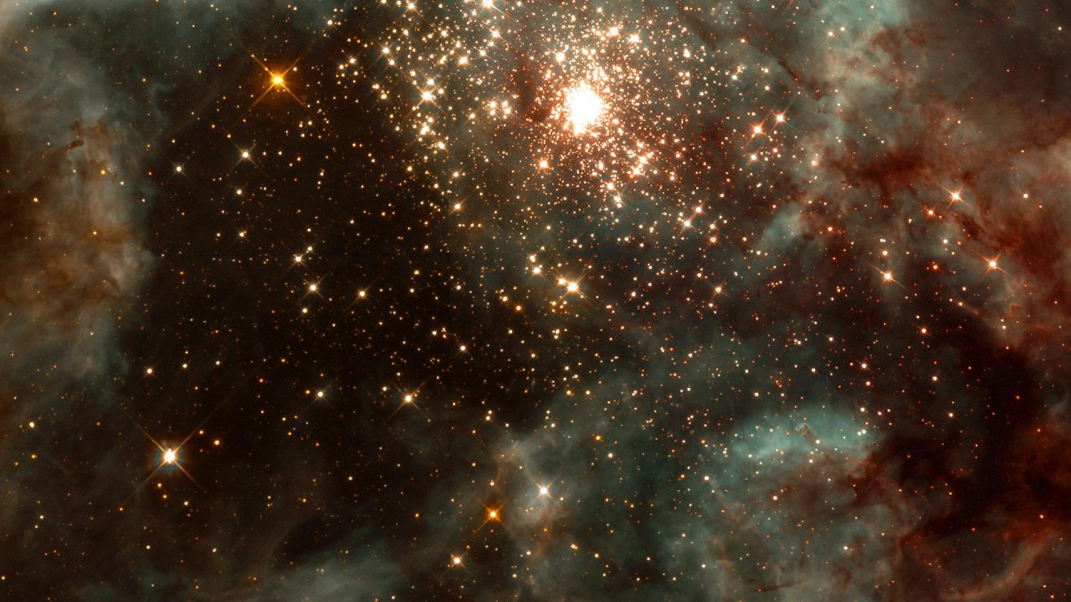
Міра А

Slide 14
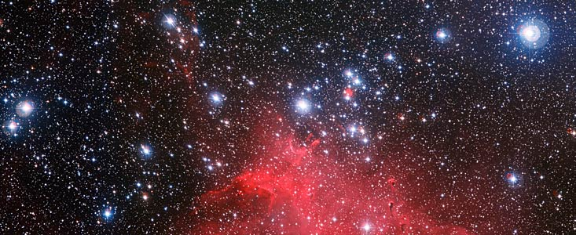
Міра В

Slide 15
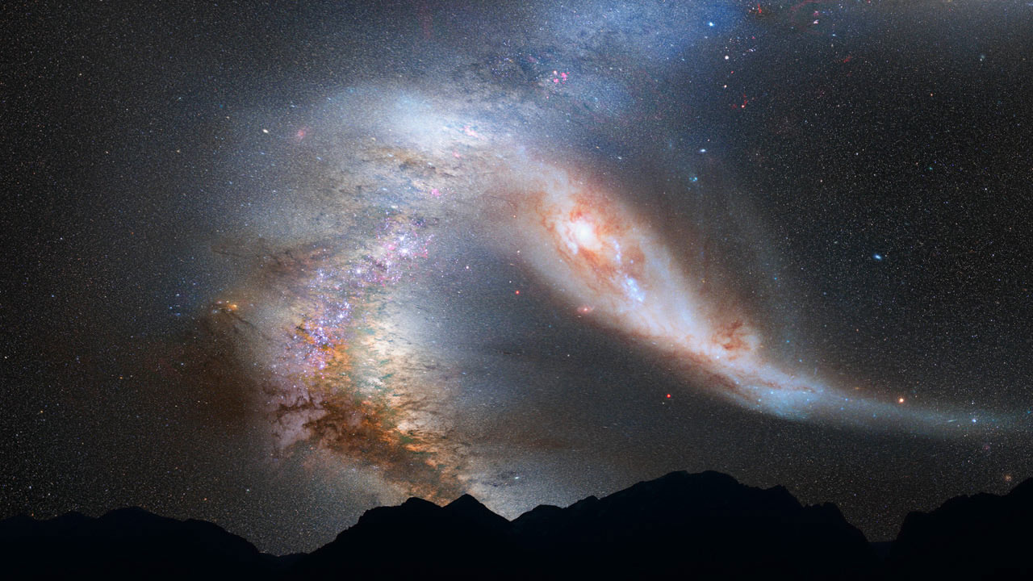
Спектр зір типу Андромеди

Slide 16
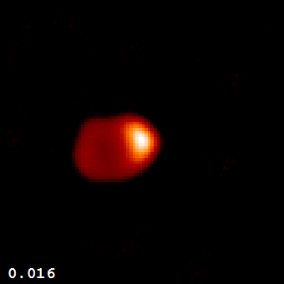
Спостереження за змінними зорями
Для любителів астрономії літо - більш сприятлива пора для спостережень, ніж зима. Однак влітку ночі короткі, а астрономічні сутінки не дають можливості повною мірою спостерігати слабкі туманні об'єкти неба.
Особливо добре проводити спостереження змінних зір. Змінні зорі змінюють свій блиск протягом деякого часу і дивували своєю непостійністю наших предків. Наприклад назва змінної зірки Алголь із сузір'я Персея перекладається як «Диявольська зірка», настільки незвична її поведінка на небі.

Slide 17

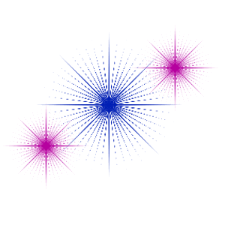
Дякую за увагу!

